Slide 1
Barnaspítali Hringsins Æðabólgusjúkdómar barna
Judith Amalía Guðmundsdóttir
Barnalæknir

Slide 2
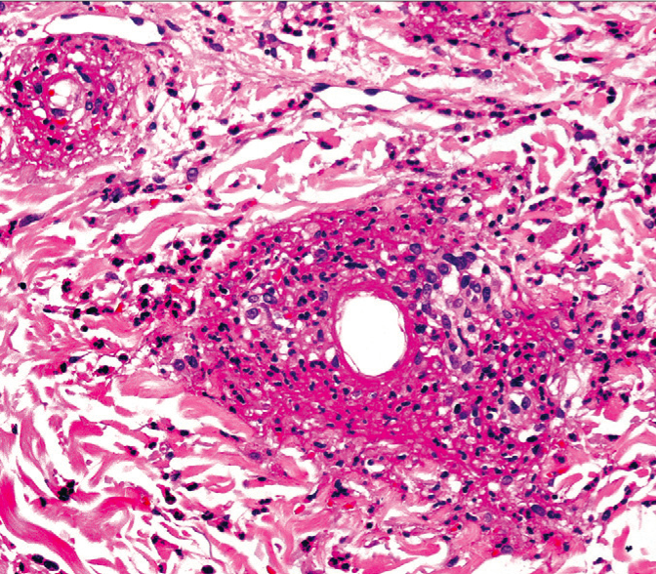
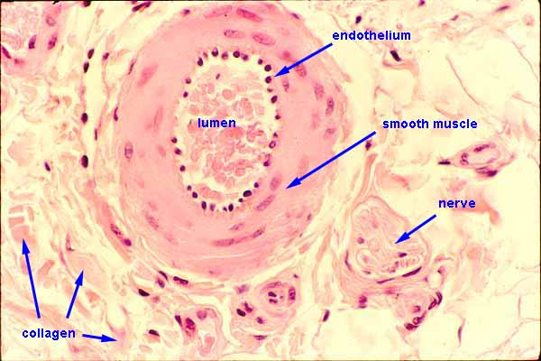
Æðabólgusjúkdómar barna
Bólga í æðavegg
Primer vs sekunder
Einkennamynd tengd gerð, staðsetningu, bólgumagni og æðaskemmdum
Nýgengi 20/100.000/ár
Einkenni oft ósértæk
Hiti, slappleiki, húðbreytingar, hækkanir bólguparametra…
Vasculitis mimics algengari!
Notes:
Tveir aðalleikarar?

Slide 3
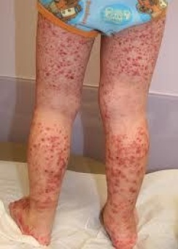
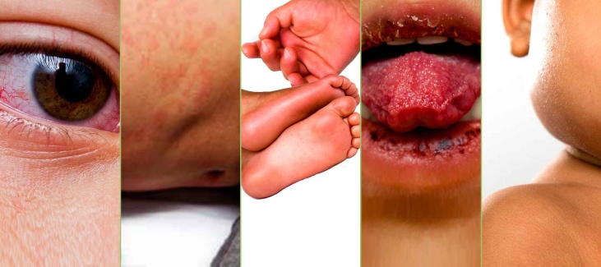
Æðabólgusjúkdómar Barna

Slide 4
Kawasaki disease
Henoch Schönleins purpura
© 2015 Kawasaki Disease Canada
Aðrir æðabólgusjúkdómar sjaldséðir
Notes:
Hvað skiptir mestu máli varðandi framtíðarhorfur?

Slide 5
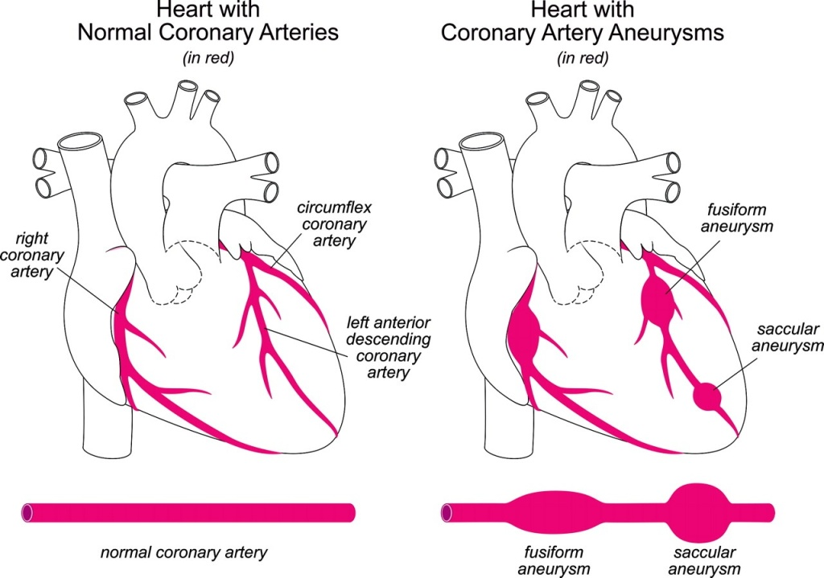
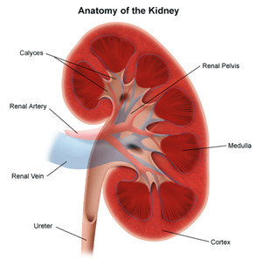
Kawasaki disease
Henoch Schönleins purpura
© 2015 Kawasaki Disease Canada
Baker, Newburger, Kawasaki Disease, Circulation 2008
www.renaldiseases.org
Notes:
Circulation
Kawasaki Disease
Annette L. Baker, Jane W. Newburger
https://doi.org/10.1161/CIRCULATIONAHA.107.751404Circulation. 2008;118:e110-e112
Originally published August 11, 2008

Slide 6
Kummerle-Deschner et al, Childhood vasculitis, Z Rheumatol, 2015
Notes:
Z Rheumatol 2015 · 74:863–877
Online publiziert: 23. November 2015
© Springer-Verlag Berlin Heidelberg 2015
Redaktion
B. Hellmich, Kirchheim-Teck
P. Lamprecht, Lübeck
F. Moosig, Neumünster
J. B. Kümmerle-Deschner1 · J. Thomas1 · S.M. Benseler2
1 Klinik für Kinder- und Jugendmedizin, Autoinflammation Reference Center Tübingen,
Universitätsklinikum Tübingen, Tübingen, Deutschland
2 Rheumatology, Department of Pediatrics, Alberta Children’s Hospital, University of Calgary, Calgary

Slide 7
Æðabólgur í börnum – flokkun Eular/Printo/Pres 2008
Stórar æðar | Takayasus Arterit
Meðalstórar | Polyarteritis Nodosa (systemic, húð) Kawasaki
Litlar | Granulomatous: Granulomatosis with polyangitis GPA Eosinophil granulomatosis with polyangitis EGPA Ekki granulomatous: Microscopic polyangitis MPA Henoch Schönlein Purpura Leukocytoclastic skin vasulitis Urticarial hypocomplementemic vasculitis
Annað | Behcet Afleiddir – sýkingar, illkynja, bandvefssjkd., lyf CNS æðabólga Cogans sjkd. (augu, innra eyra)
Tengdir ANCA
HSP+Kawasaki >95% - Hver barnagigtlæknir greinir <1 árlega af öðrum æðabólgum
Notes:
MPO = pANCA myeloperoxidasi = MPA vasculitis
PR3 = cANCA proteinasi 3 = GPA vasculitis = Wegeners
EGPA = Churg Strauss vasculitis

Slide 8
Erfið greining MARGVÍSLEG EINKENNI ÁSAMT SKÖRUN ÆÐABÓLGUSJÚKDÓMA
Almenn
Hiti, þróttleysi, þyngdartap
Stix, nefrit, nefrosa, nýrnabilun
Lungu
Mæði, hósti, blæðing
Sinusit, stenosur, rhinit, blæðing
Augu
Retinopathy, bólgubreytingar
Háþrýstingur, occlusion, skert blóðflæði
Útbrot, raynauds, livedo reticularis
Kviðverkir, ógleði
Stoðkerfisverkir, liðbólgur, myosit
Höfuðverkur, stroke, blæðing, neurit
Húð
Melting
Stoðkerfi
Miðtaugakerfi
Hjarta og æðar
HNE
Nýru

Slide 9
Meðferð - Almennt
Rétt greining!
Hve alvarlegur er sjúkdómurinn
Know the natural course of the disease
Áhætta mót kostum meðferðar
Virkur sjúkdómur eða afleiðingar?
Induction, maintenance, relapse, refratory
Anti-histamín, NSAIDS
Ónæmisbælandi lyf
Sterar
Cyclofosfamíð, mycophenolat mofetil (MMF)…
Líftæknilyf (TNF-alfa blokkar, IL-6 blokkar…)

Slide 10
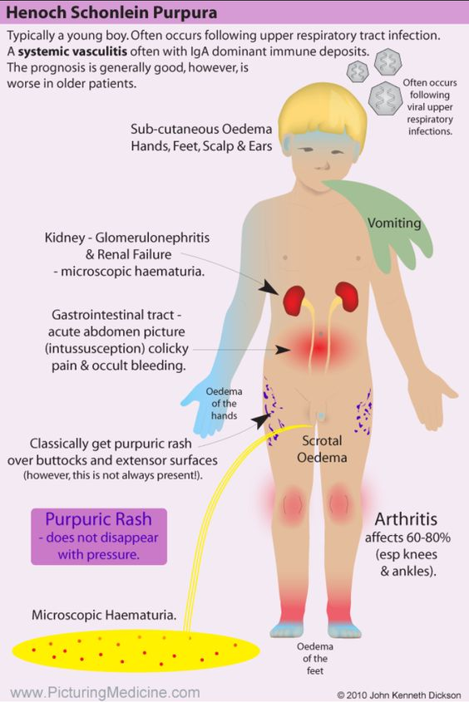
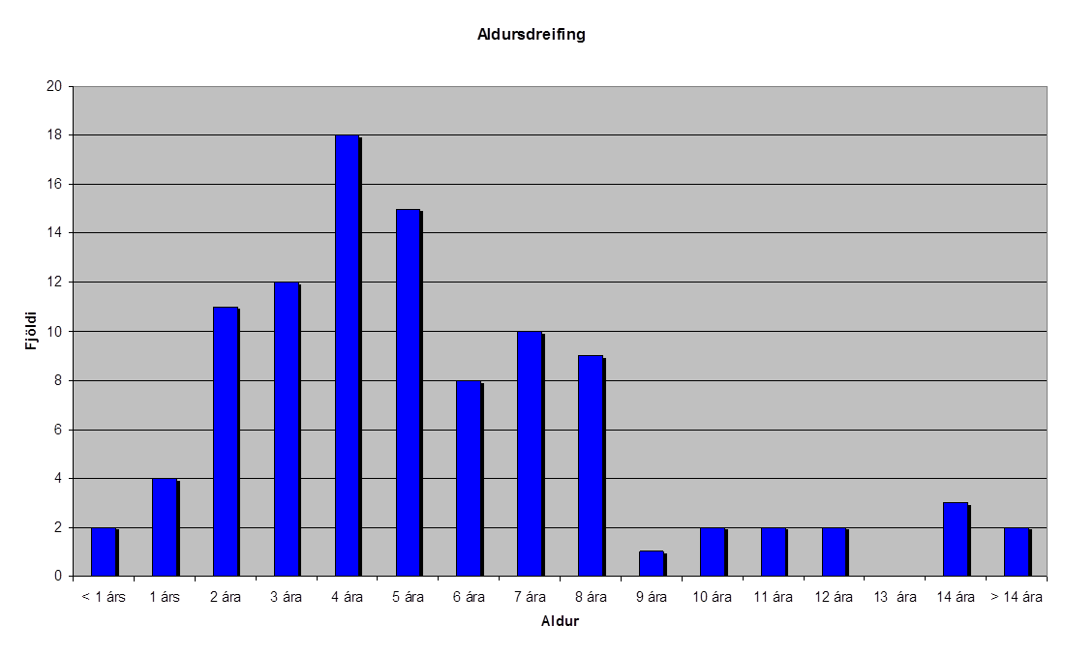
Henoch Schönlein purpura
Algengast
Nýgengi 10/100.000
Strákar > stelpur, 2:1
3-10 ára
IgA vasculitis
Purpura eða petechiae án blóðflögufæðar meira á neðri útlimum auk:
Kviðverkir
Liðbólga eða liðverkir
Leukocytoclastic vasculitis eða proliferative glomerulonephritis with predominant IgA deposition
Nýrnaáhrif (hematuria, rauðkornaafsteypur, proteinuria)

Slide 11
Greining og rannsóknir
Mjög þakklát klínísk greining…
Aðrar æðabólgur, fjölkerfagigt, kawasaki
Húðsýni til vefjagreiningar
Fræðsla mikilvæg
Hvaða prufur skyldi taka?
Blóðhagur
Flögur
Þvagstatus
Kreatínín
Hvít, sökk, IgA, IgM, komplement, ANA, blæðingarprufur…
Og hvað oft?
Notes:
Doctor=kennari

Slide 12
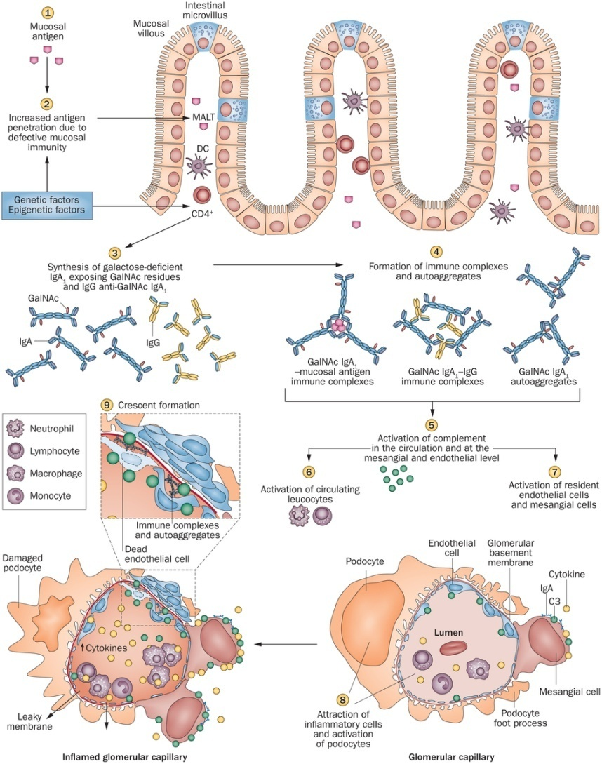
Meingerð Henoch Schönlein purpura
Infectious trigger
mjög oft
Genetic susceptibility
C1GALT1; thombopoesis, nýrnastarfsemi
CCL2; cytokine/chemoattractant; susceptibility
CCL5; cytokine/chemoattractant; severity, nýrnaáhrif
Regulation of endothelial function, ICAM-1, vascular endothelial growth factor, MEFV…
HLADRB1 01, 07, 11
NATURE REVIEWS NEPHROLOGY | REVIEW
Henoch–Schönlein purpura nephritis in children Jean-Claude Davin & Rosanna Coppo

Slide 13
Breytileiki nýgengis
Riancho-Zarrabeitia, Santurtún, Cutaneous vasculitis in children: a nationwide apidemiological study in Spain, F1000Research 2017
Thors, et al, Henoch-Schönlein purpura, patients admitted to Landspítali University Hospital 1984-2000, Læknablaðið 2002
Notes:
Figure 2. Monthly incidence of cutaneous vasculitis during the period of study (January 2005–December 2015). A cyclic pattern was revealed, with a peak during fall and winters months and a nadir in summer.
Riancho-Zarrabeitia L and Santurtún A. Cutaneous vasculitis in children: A nationwide epidemiological study in Spain [version 1]. F1000Research 2017, 6:1527 (doi: 10.12688/f1000research.12372.1)
Thors VS, Kristinsson JR, Laxdal Þ, Jónmundsson G, Eðvarðsson VÖ, Sigfússon Á, Briem H, Haraldsson Á Henoch-Schönlein purpura, patients admitted to Landspítali-University Hospital 1984-2000 Læknablaðið 2002; 88: 807-11

Slide 14
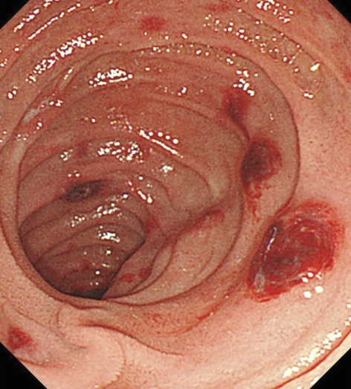
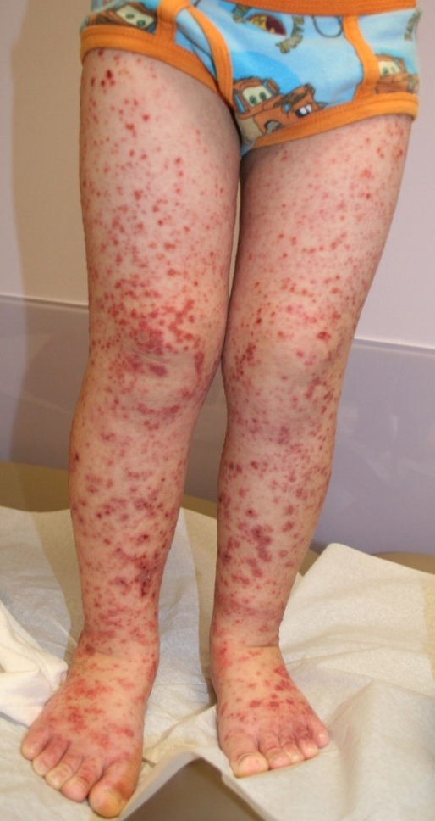
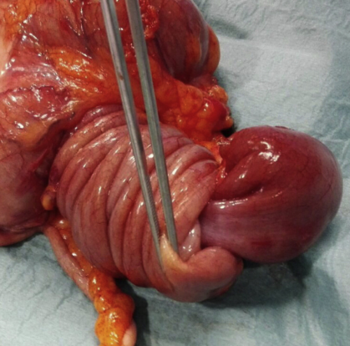
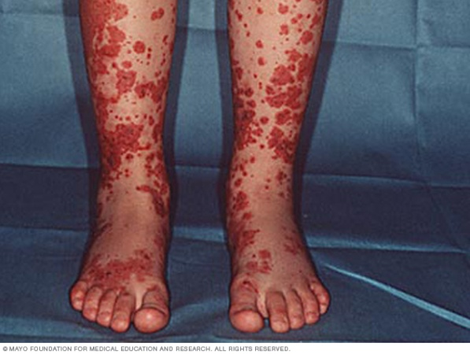
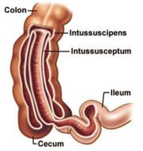
Henoch Schönlein purpura – Horfur og meðferð
20% recurrent
Oftast fyrstu vikurnar
5% chronic
Nýru
Bíða…
Hematuria, proteinuria, háþrýstingur…
Meðferð
Paracetamol
Nsaid
Sterar
Cochrane review
2-3 vikur, start 1-2 mg/kg/dag
Ábending: GI einkenni
Notes:
Cutaneous and Gastrointestinal Purpura
Genki Naruse, M.D., and Kota Shimada, M.D., Ph.D.
N Engl J Med 2013; 369:1843November 7, 2013DOI: 10.1056/NEJMicm1302936
Mayo Clinic, Purpura and Arthritis

Slide 15
Eftirlit - horfur
HSP án nefrit:
Þvagstix viku 0, 2, 4, 8, 12 og 26
Ef nefrit
Lengra eftirlit
Bx – bara ef persistent
Nephritis, nephrotic syndrome
15% ESRD
Háþrýstingur
ACE inhibitor, ARB
Sterar
Púls, niðurtröppun
Jauhola et al., Renal manifestations of HSP in a 6 month prospective study of 223 children. Arch dis Child 2010
Notes:
Angiotensin converting enzyme blokki, Angiotensin II receptor blokki

Slide 16
Greining Kawasaki
Hiti í minnst 5 daga auk 4/5:
1
2
3
4
5

Slide 17
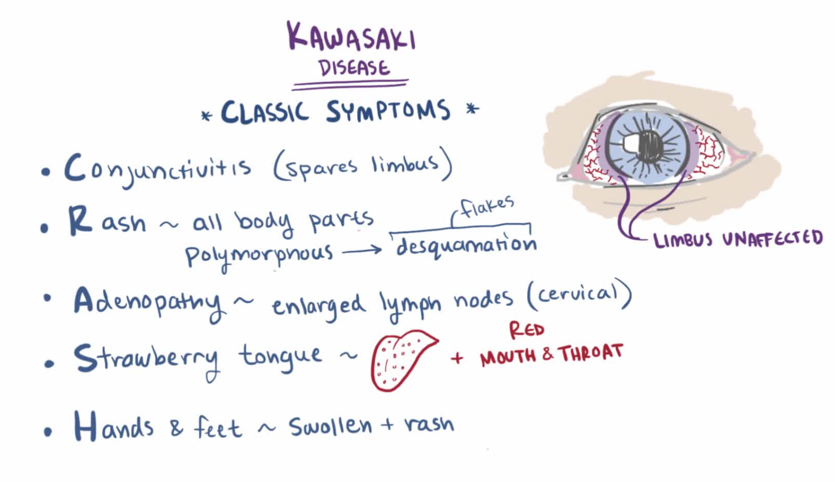
Kawasaki disease
Hiti í minnst 5 daga auk 4/5:

Slide 18
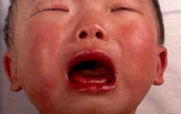
Kawasaki disease
Bráður vasculitis ungra barna
>90% yngri en 5 ára
Drengir > stúlkur, 2:1
Meðalstórar æðar
Hiti í minnst 5 daga auk 4/5:
Conjunctivitis
Slímhúðir í munni (rauðar varir, roði í koki, roði á tungu)
Bólgnar hendur og fætur, flögnun
Húðútbrot (polymorphous)
Eitlastækkanir
Notes:
Einkenni þurfa ekki að vera öll til staðar samtímis

Slide 19
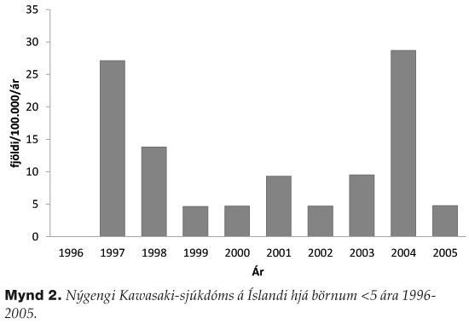
Kawasaki faraldsfræði
10/100.000
Japan 260/10.000
Trigger, árstíðabundið, epidemiur
Acute, subacute and convalescent phase
Genetic susceptibility
ITPKC, CASP3, TGF-beta signal pathway, B lymphoid tyrosine kinase, FCGR2A, KCNN2 Th17/Treg imbalance
Ólafsdóttir, HS. Kawasaki sjúkdómur á Íslandi 1996-2005 Faraldsfræði og fylgikvillar, Læknablaðið 2012

Slide 20
Kawasaki faraldsfræði
10/100.000
Japan 260/10.000
Trigger, árstíðabundið, epidemiur
Acute, subacute and convalescent phase
Genetic susceptibility
ITPKC, CASP3, TGF-beta signal pathway, B lymphoid tyrosine kinase, FCGR2A, KCNN2 Th17/Treg imbalance
Rodó, Ballester, Cayan et al. Association of Kawasaki disease with tropospheric wind patterns. Nature Scientific reports 1;152 (2011)

Slide 21
sjúkdómsEinkenni kawasaki
Mismunagreiningar
Sýkingar
Skarlatssótt, mislingar, toxic shock syndrome, adeno, influenza, EBV, CMV
Aðrar æðabólgur, SLE
Steven Johnson syndrome
Fjölkerfagigt
IL-18
Önnur einkenni:
Aseptic meninigits, niðurgangur, lifrarbólga, þanin gallblaðra, urethritis, liðbólgur
Medscape

Slide 22
Blóð og þvagrannsóknir
Rannsókn | Fjöldi (n) | Hlutfall (%)
Hvít í þvagi | 22/26 | 85
Prótein í þvagi | 7/25 | 28
Hækkun lifrarprófa | 19/28 | 68
Fjölgun blóðflagna | 23/30 | 77
Fjölgun hvítra blóðkorna | 20/30 | 67
Hækkað sökk | 22/24 | 92
Hækkað CRP | 26/29 | 90
Ólafsdóttir, HS. Kawasaki sjúkdómur á Íslandi 1996-2005 Faraldsfræði og fylgikvillar, Læknablaðið 2012

Slide 23
Kawasaki horfur
Almennt góðar
Dánartíðni 1%
en…
Algengasta ástæða áunnins hjartasjúkdóms
Æðasegi, blóðþurrðardrep, myocarditis, kransæðagúlar
Kransæðagúlar
IVIG 20% => 4%
Óhefðbundinn Kawasaki (incomplete)
5 af 30 í Ólafsdóttir, 2012
Verri horfur
Erfiðari greining
Ung börn

Slide 24
Kawasaki - meðferð
IVIG
Áhrif á skamm- og langtímahorfur
2 gr/kg, endurtaka eftir 36 tíma pn
80% svara fyrstu meðferð
Áhrif á bólusetningu
Ef svarar ekki meðferð
Sterapúls (methylprednisolon 30 mg/kg/dag)
TNF-alfa blokkar, calcineurin blokkar (ciclosporin, tacrolimus), rituximab, anakinra, plasmaskipti
Acetylsalicylsýra
Skammtur 20-25 mg/kgx4 vs 3-5 mg/kg/dag

Slide 25
Kawasaki - eftirlit
Athuga áhættuþætti hjarta og æðasjúkdóma, blóðfitu
Eðlileg ómun
Eftirlit 4-52v
ASA hætt 4-6v
Væg víkkun
Eftirlit áfram á 2-5 ára fresti, regress
ASA hætt 4-6v
Litlir til meðalstórir æðagúlar
Eftirlit áfram, áreynslupróf, angiography regress
ASA áfram
ASA áfram
Warfarin eða LMWH
Stórir æðagúlar >8mm
Eftirlit 3 mán fresti, áreynslupróf, angiography
Notes:
LMWH low molecular weight heparin
2,5 % með stóra æðagúla, 7 ára eftirfylgd => helmingur alvarleg atvik, MI eða dauði
Mjög sjaldan í hinum flokkunum.

Slide 26
Lykilatriði að muna eftir þessari mismunagreiningu

Slide 27
Takk fyrir

